Slide 1
Implémentez un modèle de scoring Parcours Data Scientist I 2022 I Projet 07

Slide 2
Plan
Problématique
Présentation des données
Analyse exploratoire des données
Modélisation
Présentation du Dashboard
Conclusion

Slide 3
Problématique
Prêt à dépenser société financière qui propose des crédits à la consommation pour des personnes ayant peu ou pas du tout d'historique de prêt.
Vision: mettre en œuvre un outil de "scoring crédit" pour calculer la probabilité qu'un client rembourse son crédit, puis classifie la demande en crédit accordé ou refusé.
Développer un algorithme de classification en s'appuyant sur des données sources de données variées
Développer un Dashboard interactif

Slide 4
Problématique
Objectifs de la mission
1- Construire un modèle de scoring qui donnera une prédiction sur la probabilité de faillite d'un client de façon automatique
2- Construire un Dashboard interactif à destination des gestionnaires de la relation client permettant d'interprèter les prédictions faites par le modèle, et d'améliorer la connaissance client des chargés de relation client.

Slide 5
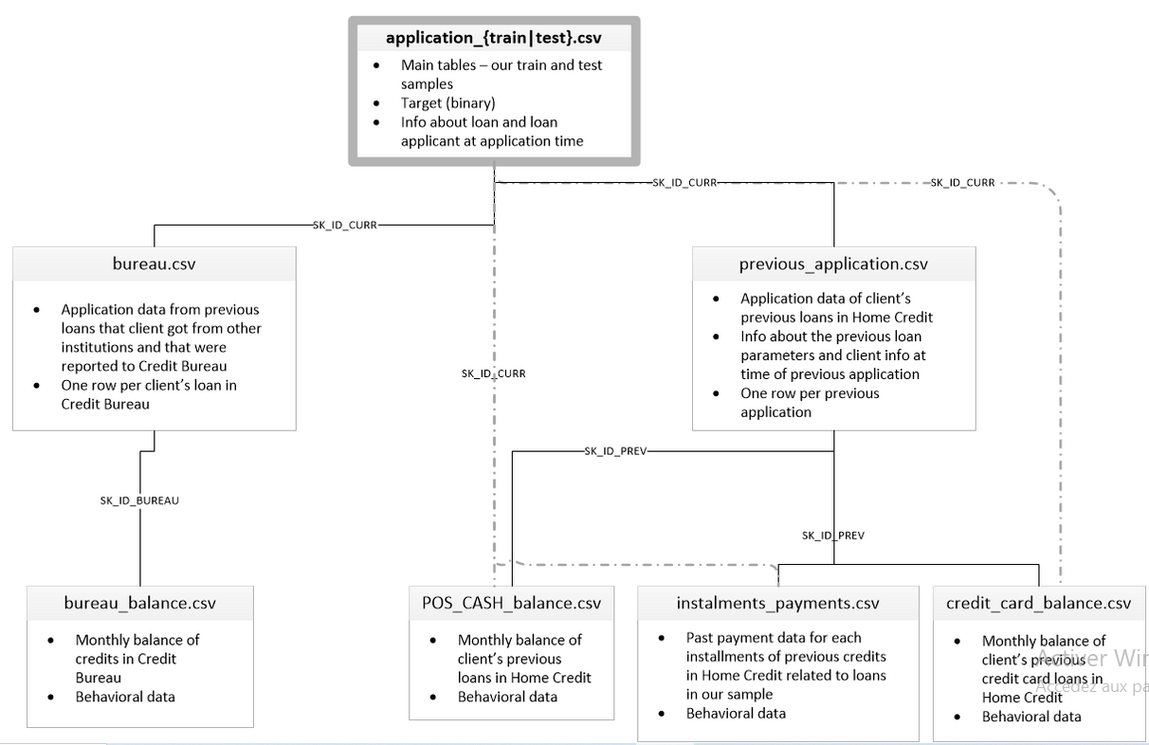
Présentation des données
Schéma de la BDD

Slide 6
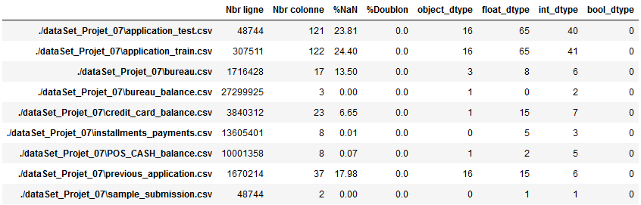
Présentation des données
Description rapide des données

Slide 7
Analyse exploratoire des données
Préprocessing
Identification / imputation des valeurs manquantes
Analyse des outliers / valeurs atypiques
Visualisation des corrélations avec notre cible
Encodage des variables catégorielles
Standardisation des données

Slide 8
Analyse exploratoire des données
Merging et agrégations des données
Enrichissement de l’échantillon de travail
Combinaison des 7 dataSets.
Avant 122 features - Après 379 features
Feature engineering
Enrichissement de l’échantillon par 10 ratios explicatifs :
Jours employés, crédit de revenu, revenu par personne, revenu par année, taux de paiement,
% de valeur demandée / valeur reçue
% et différence payés à chaque versement (montant payé et valeur du versement)
Jours de retard et jours avant échéance (pas de valeurs négatives)
Échantillon de travail obtenu : 307511 x 504

Slide 9
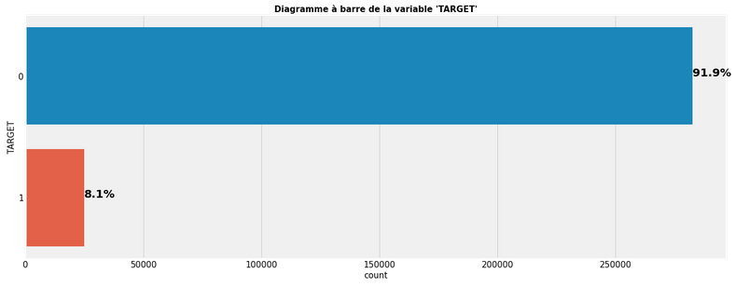
Analyse exploratoire des données
Variable à prédire "TARGET"
Déséquilibre de classe très important dans les données.
Environ 8,1% des clients ont un défaut de paiement contre 91,9% de remboursement sans soucis.
Oversampling >>> SMOTE
Technique utilisée pour traiter des ensembles de données déséquilibrées.

Slide 10
Modélisation
Recherche des alogithmes:
Régression logistique (baseline)
CatBoost
LightGBM
XGBoost

Slide 11
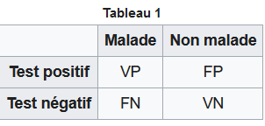
Modélisation
Choix de la métrique d'évaluation de performation du modèle:
Matrice de confusion: apporte le nombre de vrais positifs (TP), vrais négatifs (TN), faux positifs (FP) et faux négatives ( FN)
Classe positive est 1: client défaut de paiement vs classe négative est 0; client pas en défaut de paiement
TP : le client est en défaut de paiement et le modèle prédit qu'il est en défaut de paiement;
TN : le client n'est pas en défaut de paiement et le modèle prédit qu'il n'est pas en défaut de paiement;
Les 2 cas (TP et TN) sont les bons cas. Mais FP et FN sont les mauvais cas:
FP : le client n'est pas en défaut de paiement mais le modèle prédit qu'il est en défaut de paiement
FN : le client est en défaut de paiement mais le modèle prédit qu'il n'est pas en défaut de paiement

Slide 12



Modélisation
Choix de la métrique d'évaluation de performation du modèle:
Calculer certaine métriques pour évaluer la performance du modèle.
Précision de la classification (Accuracy en anglais): % d'instance correctement classifiées:
Sensibilité du modèle (Sensitivity en anglais) se calcule par la formule:
% de clients en défaut de paiement (classe positive) qui ont été classifié comme tel par le modèle..
Spécificité du modèle (Specificity en anglais) se calcule par la formule:
% de clients qui ne sont pas en défauts de paiement (classe négative) et qui ont été classifié comme tel par le modèle
Score AUC pour la comparaison des modèles

Slide 13
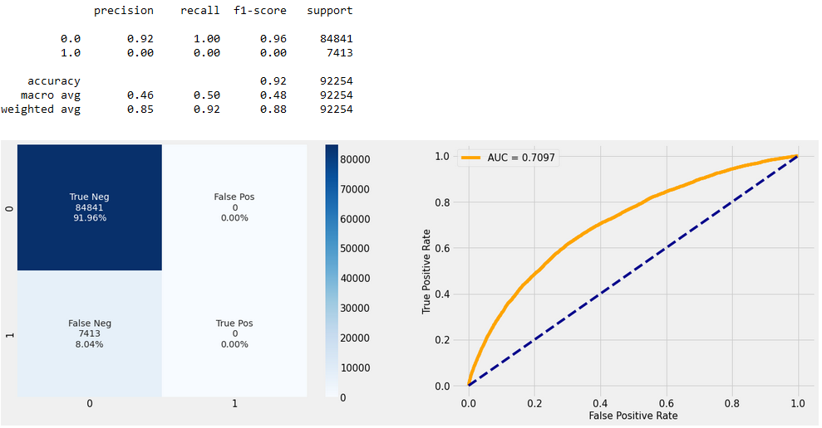
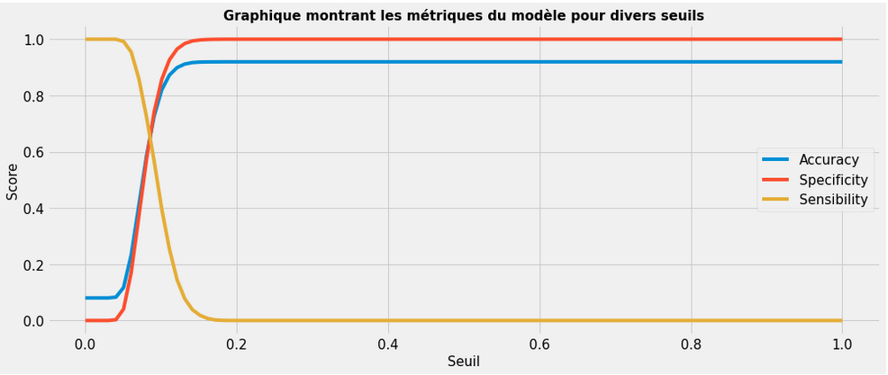
Modélisation
Régression logistique (Baseline):
Données déséquilibrées
AUC est égal à 0.7097 qui signifie que ce modèle à une probabilité de 70,97% de distinguer correctement une classe négative d'une classe positive.
Fort déséquilibre entre la précision trouvée pour la Target 0 (0.92) et la Target 1 (0).
Échantillon de travail n'est pas équilibré, avec 92% des individus classés en modalité 0 et 8% en modalité 1, à savoir en défaut de paiement de crédit..
Il est donc intéressant de travailler cet Oversampling (ou sur échantillonnage en français) en ajustant la distribution de classe de manière à avoir une répartition plus égalitaire.

Slide 14
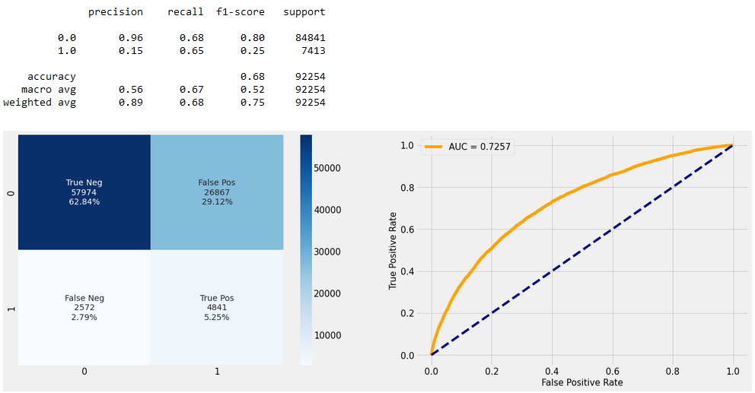
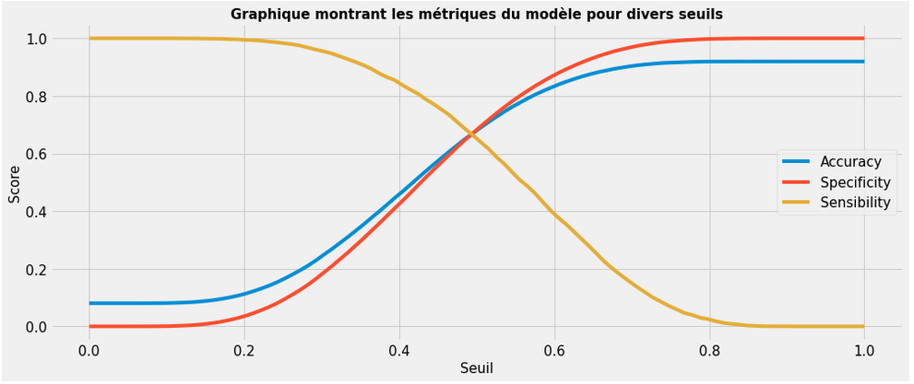
Modélisation
Les courbes de score de classification, de sensibilité et de spécificité viennent se couper très proche d'un seuil de 0,5.
Cette illustration est différente de la courbe obtenu avec le modèle entraîné sur les données déséquilibrées où le point d‘interception est même inférieur à 0,2.
On observe une amélioration de la performance du modèle sur les données équilibrées.
Le modèle à une probabilité de 72,57% de distinguer une classe positive comme étant un classe positive et une classe négative comme étant une classe négative.
Nous prendrons comme Baseline de travail pour la suite des essais…
Régression logistique (Baseline):
Oversampling Data Using SMOTE

Slide 15
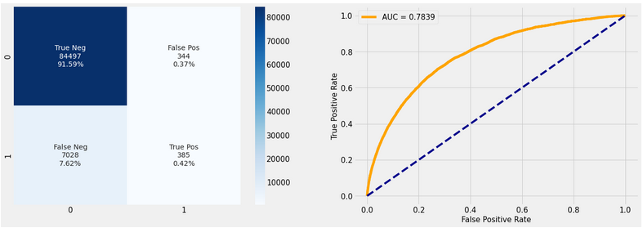
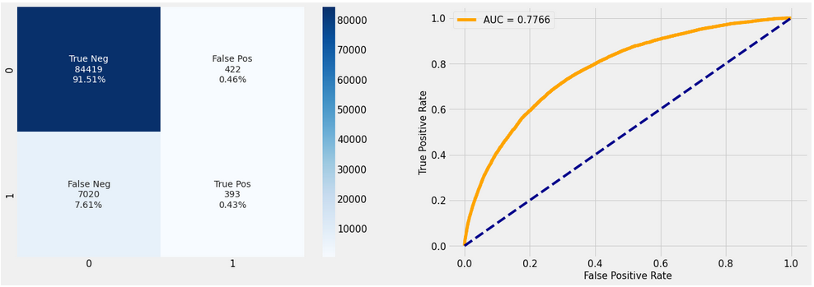

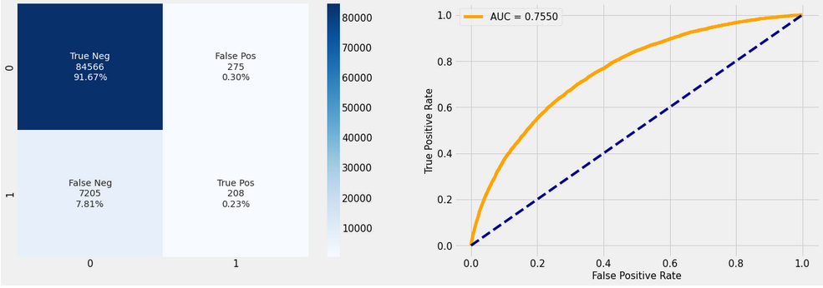
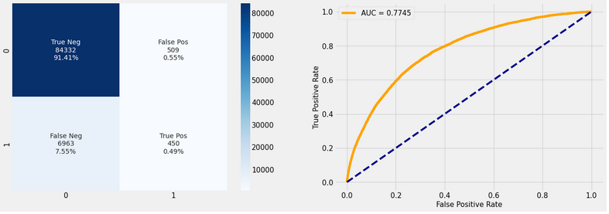

Modélisation
Approche Gradient Boosting
Boosting de Gradient algorithme d’apprentissage supervisé; combiner les résultats d’un ensemble de modèles simples; principe d’auto-amélioration séquentielle.
Données déséquilibrées
Oversampling Data Using SMOTE
CatBoost
LightGBM
XGBoost

Slide 16
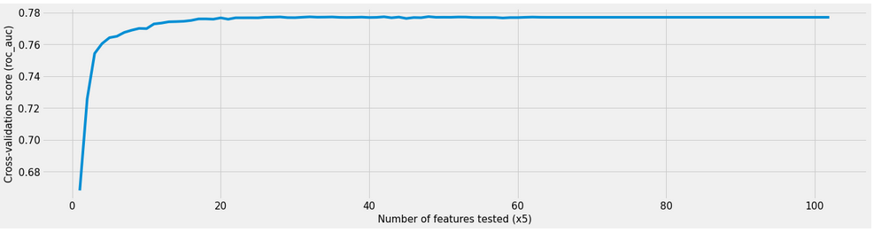
Modélisation
Maintenant que nous avons testé ces 3 modèles, on peut effectuer cette étape avec LGBMClassifier qui permet d'obtenir les meilleurs performances AUC score / Time.
À ce stade, nos ensembles de données contiennent 504 features, dont beaucoup peuvent ne pas contenir d'informations utiles.
RFECV avec Scikit-learn appliquera une validation croisée pour trouver l'ensemble des features optimal qui maximisera nos performances.
Le but est donc d'optimiser la métrique AUC tout en éliminant les features les moins importantes.
Feature Selection - Recursive Feature Elimination
Identification des best features par validation croisée en
optimisant la métrique AUC.
Recursive elimination 234 features
Seuil optimal features/AUC

Slide 17
Modélisation
Fonction coût sera déterminée par l'analyse des erreurs de prédiction
FP (False Positive) : cas où la prédiction (+), mais où la valeur réelle (-)
Perte d'opportunité si le crédit client est refusé à tort, alors qu'il aurait été en mesure d'être remboursé.
FN (False Negative) : cas où la prédiction (-), mais où la valeur réelle (+).
Perte réelle si le crédit client accepté se transforme en défaut de paiement.
Pertes d'un crédit en raison d'une mauvaise classification dépendront des probabilités FP et FN.
Eviter les clients avec un fort risque de défaut.
Nécessité de pénaliser les FP et FN.
Réduire risque perte financière == maximiser deux critères Recall (sensibilité) et Précision.
Quantification de l'importance relative entre recall et précision
estimer le coût moyen d'un défaut, et le coût d'opportunité d'un client refusé par erreur.
Connaissance métier n'est pas évoquée à ce stade du projet
Hypothèse pourra bien entendu être modifiée avec un interlocuteur métier.

Slide 18
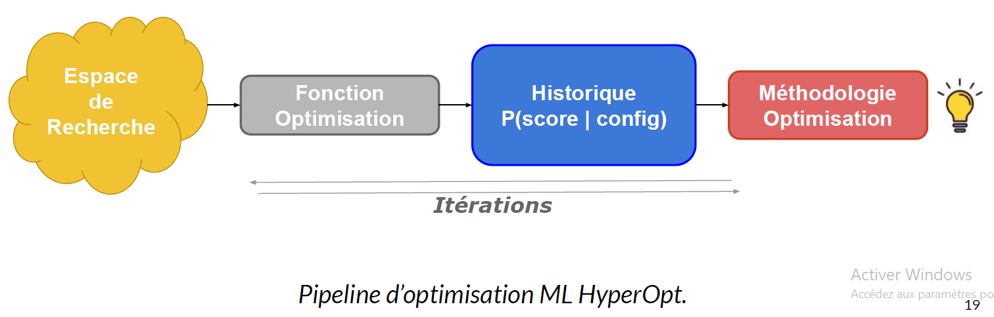
Modélisation
Optimisation des Hyperparamètres
Choix d’une méthode avancée : HyperOpt
Automatisation de la recherche d’une configuration optimale d’hyperparamètres.
Solution basée sur l’optimisation bayésienne.

Slide 19
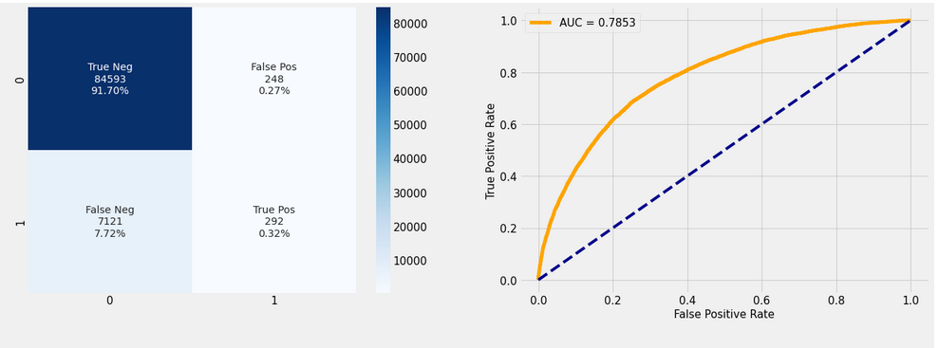
Modélisation
Métrique d’évaluation
Amélioration de la métrique et pénalisation des erreurs FP et FN.
Meilleures performances LightGBM.
Matrice de confusion + Courbe ROC / AUC score.

Slide 20
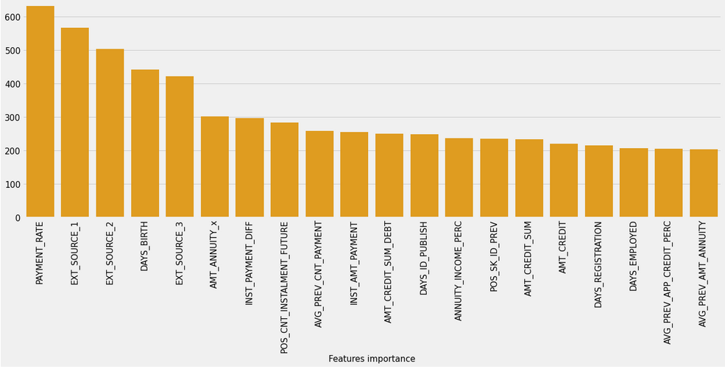
Modélisation
Feature importance « Top 20 »

Slide 21


Présentation du dashboard
Streamlit : framework open-source Python spécialisé ML.
Application web : modèles de ML et visualisation des données.
Application performante : mise en cache via une annotation.
Création facile : sans nécessité d’implémenter du HTML.
Versioning Github :
https://github.com/ESSEMarius/projet_07
Lancer le dashboard

Slide 22
Conclusion
Après une baseline faite avec un algorithme simple de régression logistique, l'AUC score avait été estimé ≈ 0.72 avec rééquilibrage (SMOTE) des données.
La suite de l'étude a été déroulée vers 3 algorithmes plus complexes de gradient boosting implémentés par LightGbm vs CatBoost vs XGBoost.
Nous avons pu démontrer les performances de ces algorithmes par une sélection de features, à l'origine > 504, après RFECV 234.
LightGbm ressort comme étant le plus rapide, le plus performant sur la métrique classique de l'AUC, choisi pour l'optimisation des Hyperparamètres (Hyperopt).
Fonction coût permet de pénaliser les erreurs de prédiction qui peuvent coûter cher à l'entreprise.
En effet, avec l'implémentation de la métrique métier les FP sont estimés à 0.19% (contre 0.21%), les FN sont à 0.78% (contre 0.77%).
Au final la métrique métier permet de pénaliser légèrement mieux les erreurs du modèle.

Slide 23
Merci

